Slide 1




Slide 2


1. Năng lực đặc thù:
- Tìm được từ chỉ đặc điểm trong đoạn thơ. Nhận biết được câu khiến (nêu được dấu hiệu nhận biết); đặt được câu khiến trong cá tình huống khác nhau.
2. Năng lực chung.
- Năng lực tự chủ, tự học: lắng nghe, đọc bài và trả lời các câu hỏi. Nêu được nội dung bài.
- Năng lực giải quyết vấn đề và sáng tạo: tham gia trò chơi, vận dụng.
- Năng lực giao tiếp và hợp tác: tham gia đọc trong nhóm.
3. Phẩm chất.
- Phẩm chất yêu nước: Biết yêu quê hương, đất nước qua bài thơ.
- Phẩm chất nhân ái: Biết yêu quý bà và những người thân qua bài thơ.
- Phẩm chất chăm chỉ: Chăm chỉ đọc bài, trả lời câu hỏi.
- Phẩm chất trách nhiệm: Giữ trật tự, học tập nghiêm túc.

Slide 3


BY YUSHEN

Slide 4

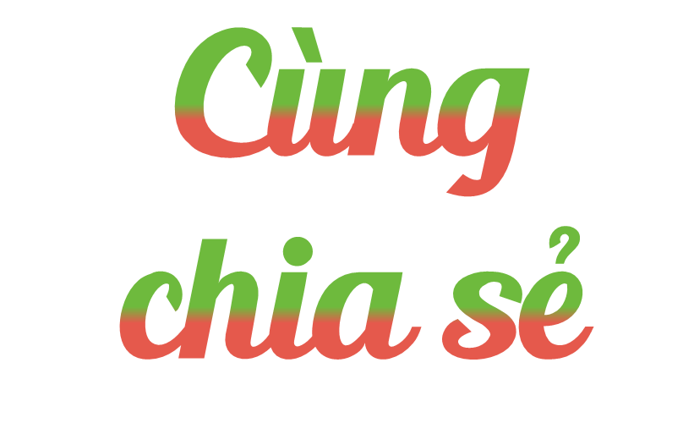
Em đã làm những việc gì để thể hiện tình cảm yêu thương đối với người thân của em?

Slide 5

BY YUSHEN

Slide 6

Tìm từ chỉ đặc điểm trong đoạn thơ dưới đây:
Bài 1
Có một giờ Văn như thế
Lớp em im phắc lặng nghe
Bài “Mẹ vắng nhà ngày bão”
Cô giảng miệt mài say mê.
Ai cũng nghĩ đến mẹ mình
Dịu dàng, đảm đang, tần tảo
Ai cũng thương thương bố mình
Vụng về chăm con ngày bão.
(Nguyễn Thị Mai)
Những từ đặc điểm trong đoạn thơ:
Dịu dàng, đảm đang,
tần tảo, vụng về

Slide 7

Bài 1
Đảm đang, tần tảo:
Thường nói về người phụ nữ làm lụng vất vả, chăm lo cho gia đình
(nghĩa trong bài) không thạo,
không quen làm.
Vụng về:

Slide 8

Ghép mỗi câu sau với kiểu câu thích hợp:
Bài 2
Chị xóa dòng “Nấu ăn không ngon” đi chị!
Câu kể
A, bố rất đẹp trai nữa ạ!
Câu cảm
Chị cắm cúi viết thêm vào tấm thiệp.
Câu khiến

Slide 9
Nêu dấu hiệu nhận biết câu khiến
Bài 3
Chị xóa dòng “Nấu ăn không ngon” đi chị !
Câu khiến
Có từ: đi
Tìm dấu hiệu nhận biết câu khiến trong câu trên?
Cuối câu: dấu chấm than
Dùng để nếu yêu cầu,
đề nghị, mong muốn

Slide 10
DẤU HIỆU NHẬN BIẾT CÂU KHIẾN
01
Có từ: đi, thôi, nào, nên, phải, nhé,...
Cuối câu: dấu chấm than (!)
02
03
Dùng để nêu yêu cầu, đề nghị, mong muốn

Slide 11

BY YUSHEN

Slide 12
Sử dụng các từ hãy, đừng, chớ, đi, thôi, nào, nhé để đặt câu khiến trong các tình huống dưới đây:
Bài 4
a. Nhờ người thân hướng dẫn là bưu thiếp
b. Muốn các em nhỏ trật tự khi xem phim trong rạp
c. Muốn bố mẹ cho về thăm quê
d. Muốn bố mua cho cuốn truyện mình thích
M. Chị hướng dẫn em làm bưu thiếp đi!

Slide 13

Sử dụng các từ hãy, đừng, chớ, đi, thôi, nào, nhé để đặt câu khiến trong các tình huống dưới đây:
Bài 4
b. Muốn các em nhỏ trật tự khi xem phim trong rạp
Các em không nói chuyện riêng nhé!
Các em đừng nói chuyện riêng nữa!
Các em trật tự để xem phim nào!

Slide 14
Sử dụng các từ hãy, đừng, chớ, đi, thôi, nào, nhé để đặt câu khiến trong các tình huống dưới đây:
Bài 4
c. Muốn bố mẹ cho về thăm quê
Bố mẹ cho con về quê thăm ông bà nhé ạ!
Bố mẹ cho con về thăm quê đi mà!

Slide 15
Sử dụng các từ hãy, đừng, chớ, đi, thôi, nào, nhé để đặt câu khiến trong các tình huống dưới đây:
Bài 4
d. Muốn bố mua cho cuốn truyện mình thích
Bố mua cho con cuốn truyện tranh này nhé ạ!

Slide 16

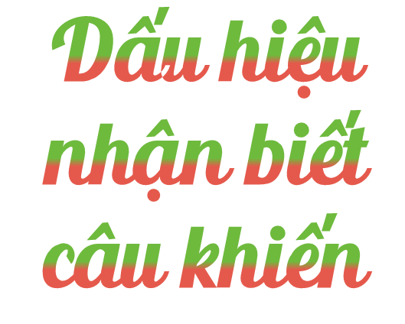
01
Có từ: đi, thôi, nào, nên, phải, nhé,...
Cuối câu: dấu chấm than (!)
02
03
Dùng để nếu yêu cầu, đề nghị, mong muốn.

Slide 17





Chia sẻ bài học với người thân
Hoàn thành bài tập
Chuẩn bị bài mới

Slide 18


Slide 19


Soạn bài giảng yêu cầu các khối lớp
Thiết kế bài giảng E – Learning
MĂNG NON – TÀI LIỆU TIỂU HỌC
Mời truy cập: MĂNG NON- TÀI LIỆU TIỂU HỌC | Facebook
ZALO : 0382348780 - 0984848929

